Slide 1
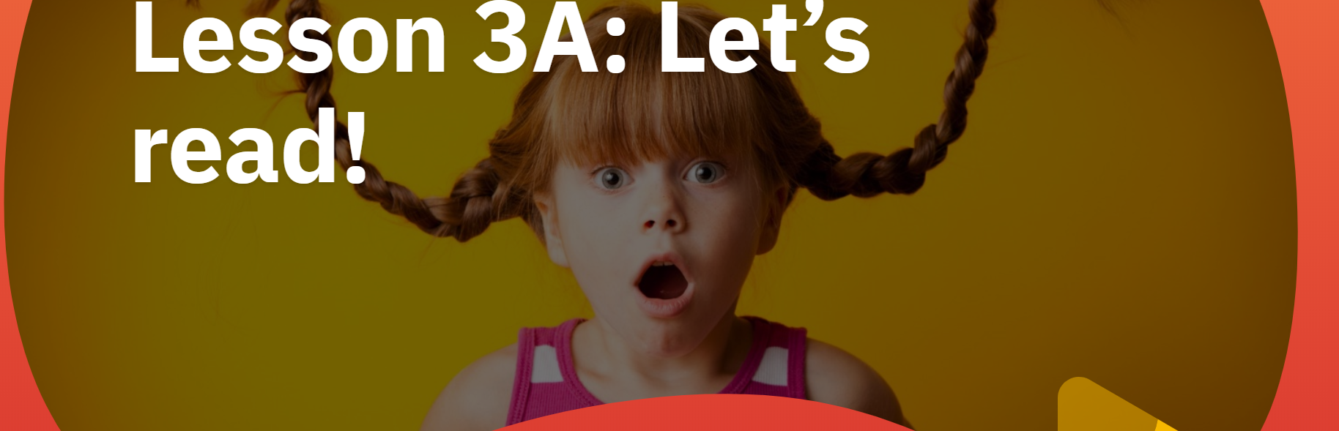
ENGLESKI JEZIK Let’s Read
16th April, 2020

Slide 2
Na početku…
Od danas pa do kraja školske godine vrlo je važno da redovito radite, rješavate zadatke i javljate se. Za 2 tjedna očekuje nas i naša prva pisana provjera u školi na daljinu, no o tome ćete na vrijeme dobiti sve informacije.
Danas ćemo govoriti o knjigama.
Pa krenimo!

Slide 3
VOCABULARY Books
Prvo upoznajmo zajedno dijelove knjige:
AUTHOR’S NAME
Ime i prezime pisca
TITLE
Naziv djela
FRONT COVER
Naslovnica

Slide 4
BACK COVER
Poleđina
BOOK BLURB
Tekst ili citat o knjizi

Slide 5
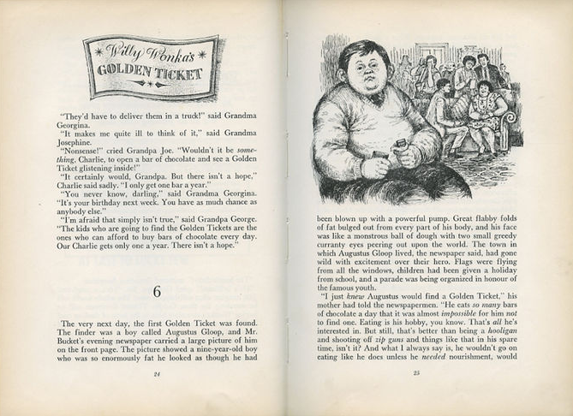
CHAPTER
Poglavlje
PAGES
Stranice

Slide 6
Zapiši u bilježnicu…
Schoolwork 14th April, 2020
Let’s Read
Book
Front cover
Naslovnica
Back cover
Poleđina
Pages
Stranice
Title
Naziv djela
Author’s name
Ime i prezime pisca
Chapter
Poglavlje

Slide 7
Učimo pomoću knjige…
Otvorite svoje udžbenike na stranici 76. Sada smo na zadatku 3.
Ian se nalazi u školskoj knjižnici. Traži novu knjigu za čitanje. Čita citate iz knjiga da bi lakše odlučio koju knjigu posuditi.
Trenutno gleda tri knjige:
Charlie and the Chocolate Factory
Pipi Longstocking
The Jungle Book

Slide 8
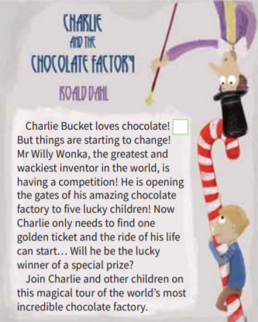
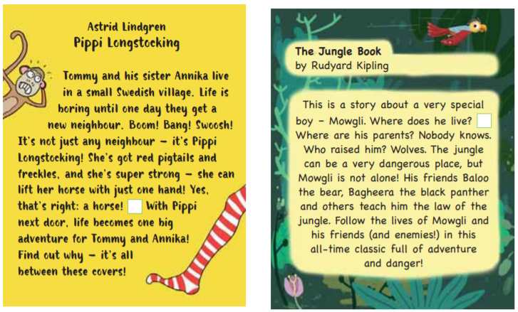
Čitajući citate Ian shvaća da neke rečenice nedostaju!
U svakom tekstu nedostaje jedna rečenica.
Rečenice koje nedostaju napisane su u zadatku 3.
Pročitaj tekstove o svakoj knjizi i u prazan kvadratić upiši broj rečenice koja nedostaje.

Slide 9
Evo rečenica koje su nedostajale:
2 And he gets one every year, for his birthday.
1 She lives with a horse and a monkey, Mr. Nillson.
3 In a jungle, in India.

Slide 10
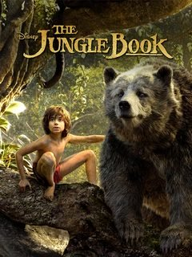
Ako niste pogledali filmove, svakako vam preporučujem da ih pogledate.
Za sada pogledajte samo kratke isječke svakoga filma.
I ne zaboravite! Svi ovi filmovi snimljeni su prema književnim predlošcima.
Charlie i tvornica čokolade
Pipi Duga Čarapa
Knjiga o džungli
https://www.youtube.com/watch?v=OFVGCUIXJls
https://www.youtube.com/watch?v=uNIsjZBnRR8
https://www.youtube.com/watch?v=jqmUoteadZI

Slide 11
Vježbamo pomoću izzy…
Sve što smo danas zajedno prošli pomoću prezentacije, za vježbu prođite na izzy.
Pažljivo pročitajte i proučite riječi, pogledajte slike, poslušajte tri teksta i riješite kvizove.
https://moj.izzi.hr/DOS/629/2504.html

Slide 12
Sliku bilježnice, rječnika i knjige s današnjeg sata engleskog jezika trebaš mi poslati tijekom današnjeg dana na Yammer ili e-mail.

